Slide 1


স্বাগতম

Slide 2
শিক্ষক পরিচিতি
দয়াল চন্দ্র হীরা
প্রধান শিক্ষক
১নং গুয়াধানা সিলনা সরকারি প্রাথমিক বিদ্যালয়
টুঙ্গিপাড়া, গোপালগঞ্জ।

Slide 3

পাঠ পরিচিতিঃ
শ্রেনিঃ- ৫ম
বিষয়ঃ- গণিত
অধ্যায়ঃ-৮
পাঠঃ পরিমাপ

Slide 4


Slide 5
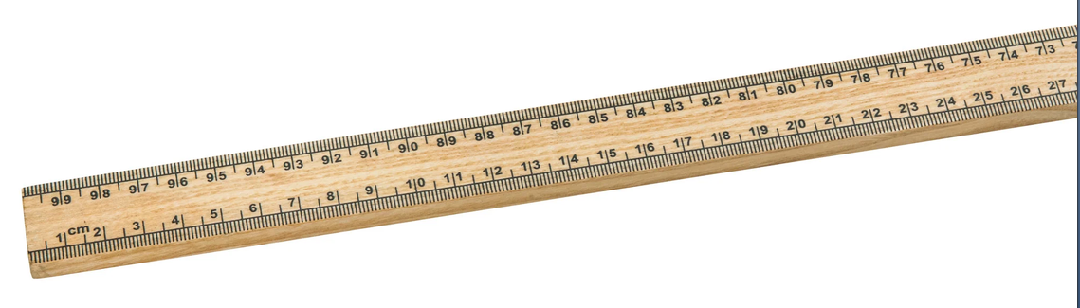
প্রশ্নঃউপরের ছবির স্কেল দিয়ে কি করে?
উত্তরঃ মাপে/ পরিমাপ করে।
প্রশ্নঃকি মাপে/ পরিমাপ করে?
উত্তরঃশ্রেণি কক্ষের দৈর্ঘ্য/বোর্ডের দৈর্ঘ্য?

Slide 6
আজকে আমরা “ দৈর্ঘ্য পরিমাপ” সম্পর্কে জানব।

Slide 7
পৃষ্ঠা নম্বর-১১৫ বের কর।

Slide 8
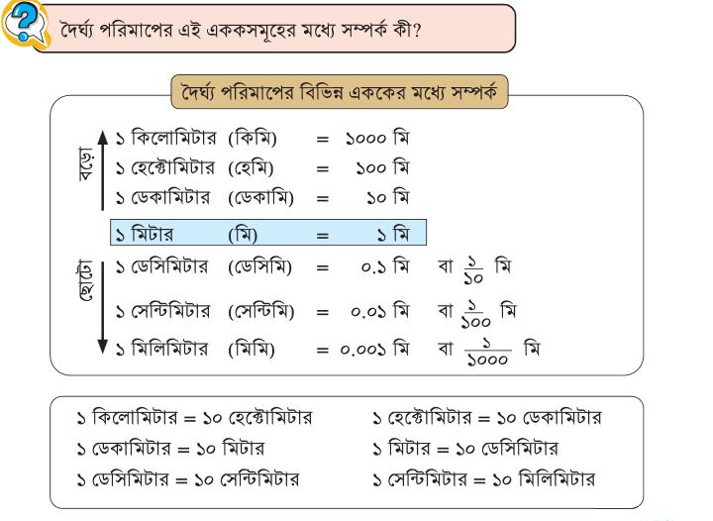
চার্টটিভাল করে লক্ষ্যকর।

Slide 9
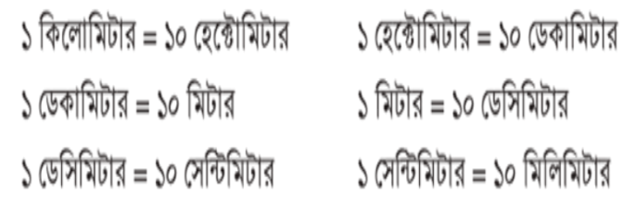
দলে আলোচনা করি এবং ফাঁকা ঘর পূরণ করিঃ-

Slide 10
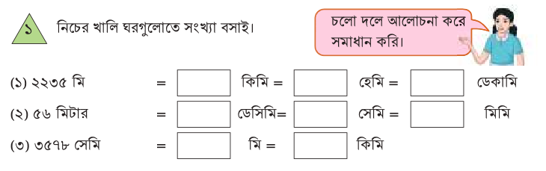

Slide 11
২২৩৫মি= ২২৩৫ ÷১০০০ কিমি=২¶২৩৫কিমি
২২৩৫মি = ২২৩৫ ÷১০০ হেমি=২২¶৩৫হেমি
২২৩৫মি= ২২৩৫ ÷১০ ডেকামি=২২৩¶৫ডেকামি

Slide 12
২·২৩৫
২২·৩৫
২২৩·৫
৫৬০
৫৬০০
৫৬০০০
৩৬·৭৮
০·০৩৬৭৮

Slide 13
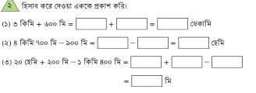
মূল্যায়নঃ

Slide 14
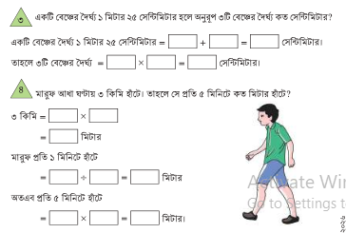
বাড়ির কাজঃ-

Slide 15

ধন্যবাদ

